Slide 1

Nhiệt liệt đón chào
Các thầy cô giáo về dự giờ thăm lớp 1/1
Môn Tiếng Việt
Người thực hiện: Dương Thị Minh Tiến

Slide 2

Trò chơi: Ô số bí ẩn
1
2
3
4

Slide 3


bóng điện

Slide 4

thư viện

Slide 5

yên xe

Slide 6
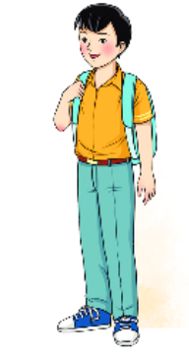
thiếu niên

Slide 7
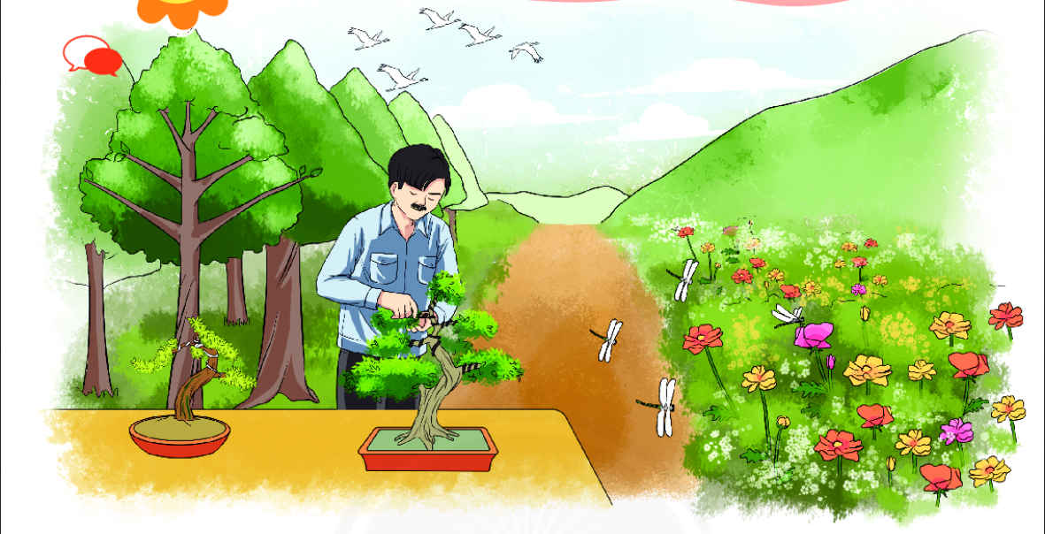
uốn cây
chuồn chuồn
vườn bông

Slide 8
uôn
uốn
uôn
chuồn
ươn
vườn

Slide 9

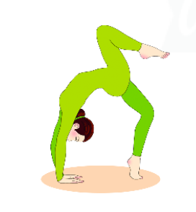
Thứ năm ngày 24 tháng 12 năm 2024
Tiếng việt
uôn ươn
uôn
uôn
uôn
uốn
uốn dẻo
uôn

Slide 10

Thứ năm ngày 24 tháng 12 năm 2020
Tiếng việt
uôn ươn
ươn
l
ươn
ươn
lượn
ươn
bay lượn

Slide 11
Thứ năm ngày 24 tháng 12 năm 2020
Tiếng việt
uôn ươn
ươn
uôn
uôn
uốn
ươn
uốn dẻo
bay lượn
uôn

Slide 12

Thứ năm ngày 24 tháng 12 năm 2020
Tiếng việt
uôn ươn
B

Slide 13


Slide 14


Slide 16
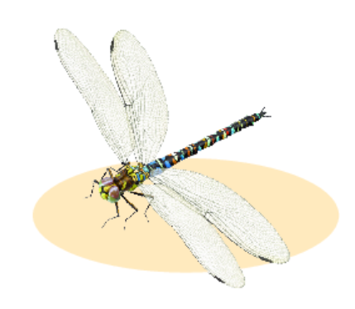
uôn
uôn
chuồn chuồn

Slide 17

cuộn len
uôn

Slide 18
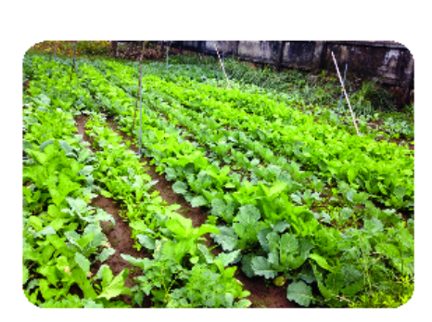
ươn
vườn rau

Slide 19

mượn sách
ươn

Slide 20
Luôn luôn vươn lên
Cha mất sớm, Sác – lô đã phải trải qua tuổi thơ nghèo khổ. Nhưng ông luôn luôn tìm cách vươn lên. Ông đã thực hiện được mong muốn trở thành một diễn viên tài ba.
Ông được mọi người tôn vinh là Vua hề của thế giới.
uôn
uôn
ươn
uôn

Slide 21
1. “Sác – lô” được mọi người gọi là gì?
“Sác – lô” được mọi người gọi là Vua hề của thế giới.

Slide 22
2. Em học được điều gì từ tấm gương của ông?

Slide 23


Slide 24

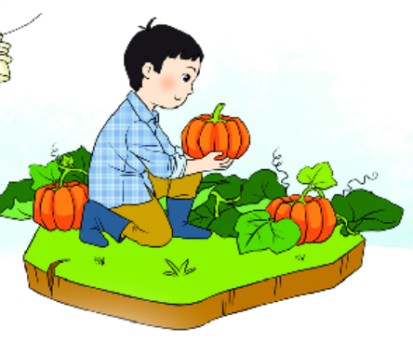
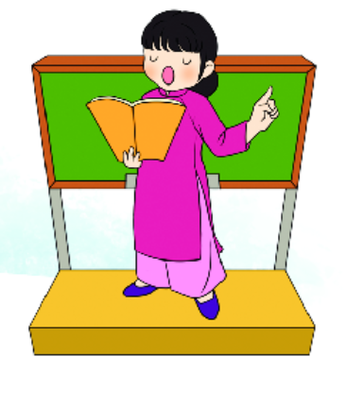
Nghề gì?
thợ điện
làm vườn
cô giáo

